Slide 1
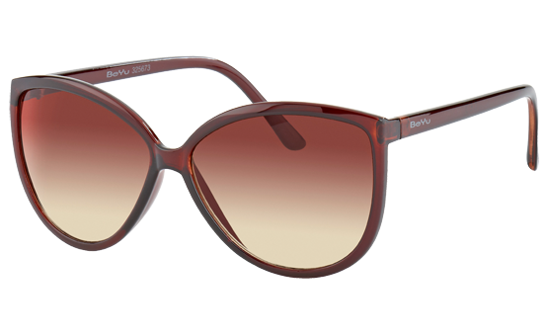
Optiker/in

Slide 2
Wie wird man Optiker/in?
Lehre: 3,5 Jahre
Meisterprüfung/Befähigungsprüfung
Sonstige Ausbildung:
WIFI – Fachausbildung Augenoptik
4 Semester

Slide 3
Voraussetzungen
Handgeschicklichkeit
Fingerfertigkeit
Räumliches Vorstellungsvermögen
Technisches Verständnis
Kontaktfähigkeit
Gestalterische Fähigkeiten
Selbständigkeit

Slide 4
Tätigkeiten
Beratung der Kunden
Prüfung der Sehstärke
Bearbeitung der Brillengläser
Reparatur von beschädigten Brillen

Slide 5
Gehalt
1. Lj. | 2. Lj. | 3. Lj. | 4. Lj.
560 | 751 | 1.011 | 1.358
€ 1.890,00 - € 2.100,00

Slide 6
Film

